Slide 1
資料１
大阪府青少年健全育成条例の運用状況について

Slide 2
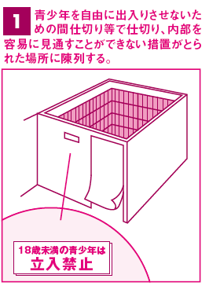
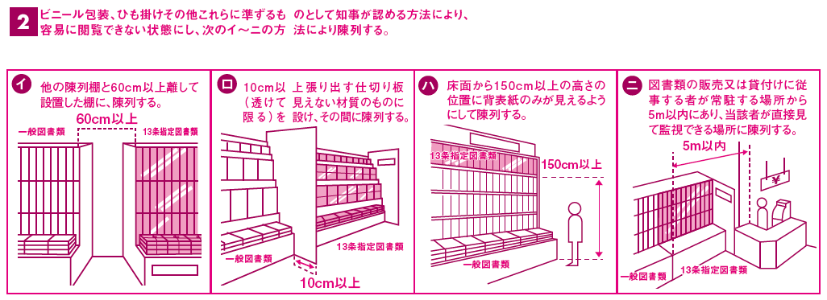
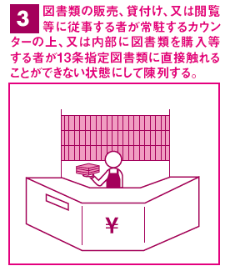
○青少年健全育成条例第15条（13条指定図書類の区分陳列）
図書類取扱業者は、規則で定める方法により、有害図書類を他の図書類と区分し、店内の容易に監視できる場所に
陳列しなければならない。
I 青少年の健全育成に向けた社会環境の整備
○区分陳列等の条例遵守状況の立入調査
府嘱託職員（青少年健全育成推進員）による調査
 | 調査店舗数 | 区分陳列実施率 | 掲示 実施率 | 個別 包装率 | 不適切店舗数
R2年度 | 419 | 89.9% | 86.8% | 87.5% | 60
R3年度 | 333 | 95.8% | 94.6% | 92.2% | 43
R4年度 | 153 | 98.0% | 93.4% | 89.5% | 25
R5年度 | 152 | 97.4% | 95.4% | 94.7% | 15
R6年度 | 247 | 96.4% | 98.4% | 97.2% | 20
1

Slide 3
○青少年健全育成条例第19条（図書類等の自動販売機等による販売又は貸付けの届出等）
図書類又は、玩具刃物類の販売・貸付を、自動販売機・自動貸出機により行おうとする者は、あらかじめ規則で定める
事項を知事に届け出なければならない。
○青少年健全育成条例第20条（自動販売機等への13条指定図書類等の収納の禁止）
事業者は、13条指定図書類又は16条指定玩具刃物類を自動販売機等に収納してはならない。
I 青少年の健全育成に向けた社会環境の整備
市町村別自動販売機設置台数（届出ベース）
 |  |  |  |  |  | 令和７年５月現在 | 令和７年５月現在
ブロック |  |  |  | ブロック
 | 市町村名 | 設置個所数 | 設置台数 |  | 市町村名 | 設置個所数 | 設置台数
 |  | （箇所） | （台） |  |  | （箇所） | （台）
 |  |  |  | 南河内 | 富田林市 | 0 | 0
大阪市 |  | 5 | 44 |  | 河内長野市 | 0 | 0
 |  |  |  |  | 松原市 | 0 | 0
豊能 | 豊中市 | 0 | 0 |  | 羽曳野市 | 0 | 0
 | 池田市 | 1 | 6 |  | 藤井寺市 | 1 | 5
 | 箕面市 | 0 | 0 |  | 大阪狭山市 | 0 | 0
 | 豊能町 | 0 | 0 |  | 太子町 | 1 | 5
 | 能勢町 | 0 | 0 |  | 河南町 | 0 | 0
三島 | 吹田市 | 0 | 0 |  | 千早赤阪村 | 0 | 0
 | 高槻市 | 2 | 16 | 泉北 | 堺市 | 2 | 16
 | 茨木市 | 0 | 0 |  | 泉大津市 | 0 | 0
 | 摂津市 | 0 | 0 |  | 和泉市 | 1 | 4
 | 島本町 | 0 | 0 |  | 高石市 | 0 | 0
北河内 | 守口市 | 0 | 0 |  | 忠岡町 | 0 | 0
 | 枚方市 | 1 | 11 | 泉南 | 岸和田市 | 1 | 8
 | 寝屋川市 | 1 | 8 |  | 貝塚市 | 0 | 0
 | 大東市 | 0 | 0 |  | 泉佐野市 | 1 | 7
 | 門真市 | 2 | 15 |  | 泉南市 | 2 | 10
 | 四條畷市 | 0 | 0 |  | 阪南市 | 0 | 0
 | 交野市 | 0 | 0 |  | 熊取町 | 0 | 0
中河内 | 東大阪市 | 4 | 23 |  | 田尻町 | 0 | 0
 | 八尾市 | 1 | 8 |  | 岬町 | 1 | 12
 | 柏原市 | 1 | 5 | 設置台数合計 |  | 28 | 203
○R７年度府嘱託職員（青少年健全育成推進員）による調査
調査台数 148台
調査内容 表示票の有無、 機器設置状況（壁による囲い込み、
監視カメラ・年齢確認装置）、運用状況（18禁・24
時間監視の掲示）の確認
不備事項 届出票無し ８店舗（18台）
監視カメラ不備 １店舗
掲示不備 １店舗
※18禁・24時間監視掲示なし
2

Slide 4
○青少年健全育成条例第26条（３条７号規定役務営業を営む者の禁止行為等）
①３条７号規定役務営業を営む者は、次に掲げる行為を行ってはならない。
・青少年を接客業務に従事させること
・青少年を客として立ち入らせること
②３条７号規定役務営業を営む者は、広告宣伝の際に、青少年の営業所への立ち入りを禁止する旨を明示しなければ
ならない。
③３条８号規定店舗型役務営業者は、営業所の入口の見えやすいところに青少年の立入りを禁止する旨の掲示をしな
ければなりません。
○青少年健全育成条例第28条（従業者名簿の備付け義務）
３条７号規定役務営業者は、従業者の氏名、住所、生年月日等を記載した従業者名簿を備付け、退職後も3年間
保存しなければなりません。
I 青少年の健全育成に向けた社会環境の整備
○合同立入調査 (青少年支援課、府警)の実施状況
 | 調査時期 | 調査場所 | 調査 店舗数 | 立ち入らせ 違反 | 接客業務 従事違反 | 広告・宣伝 違反 | 立入禁止掲示義務違反 | 従業員 名簿備付け 義務違反 | 違反店舗 合計
R3 | 12.16（木） | 大阪市浪速区日本橋周辺 | 6 | 0 | 0 | 0 | 1 | 0 | 1
R4 | 9.14（水） | 大阪市浪速区日本橋周辺 | 5 | 0 | 0 | 2 | 1 | 3 | 3
R5 | 12.1（金） | 大阪市浪速区日本橋周辺 | 6 | 0 | 0 | 1 | 0 | 3 | 3
R6 | 11.27（水） | 大阪市浪速区日本橋周辺 | 6 | 0 | 0 | 0 | 0 | 0 | 0
R7 | 11.6（木） | 大阪市浪速区日本橋周辺 | 3 | 0 | 0 | 0 | 0 | 0 | 0
3

Slide 5
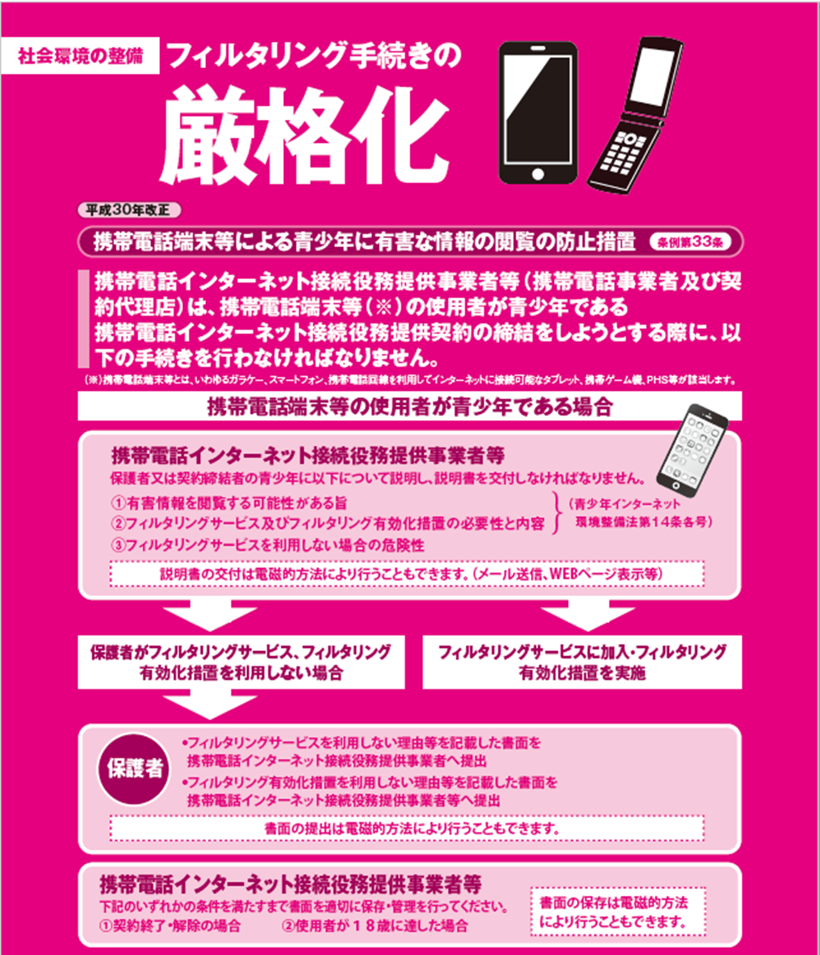
○青少年健全育成条例第33条（携帯電話端末等による青少年に有害な情報の閲覧の防止措置）
I 青少年の健全育成に向けた社会環境の整備
○青少年が使用するスマートフォン・携帯電話の
フィルタリング利用状況に関するアンケート調査
調査対象：大阪府内にある携帯電話販売店舗
（いわゆる専売店）
 | フィルタリング サービス利用率 | フィルタリング 有効化措置実施率
R2 | 74.3% | 86.0%
R3 | 80.9% | 86.6%
R4 | 74.9% | 91.3%
R5 | 78.5% | 92.6%
R6 | 77.6% | 93.8%
R7 | 84.0% | 88.2%
○R7年度府嘱託職員（青少年健全育成推進員）
による調査
調査店舗数 348店舗
フィルタリングサービスの説明、説明資料の交付、
フィルタリングサービス・有効化措置を利用しない場合
の対応等について調査 ⇒ 全店舗実施
4

Slide 6
○青少年健全育成条例第24条（夜間営業を行う施設への立入制限等）
遊技場（ゲームセンター）、ボウリング場、カラオケボックス、マンガ喫茶、インターネットカフェの営業者は、夜間に青少年を
当該施設に立ち入らせてはならない。
I 青少年の健全育成に向けた社会環境の整備
＜大阪府の夜間制限時間帯＞
○合同立入調査 (青少年支援課、府警、府教委)の実施状況
○R7年度府嘱託職員（青少年健全育成推進員）による調査
※掲示義務違反 18店舗
年齢未確認 ２店舗
対象となる青少年の区分 | 立ち入らせてはならない時間帯
●１６歳未満の者 | 午後７時～翌日の午前５時
●１６歳未満の者で保護者同伴の場合 ●１６歳未満の者に、保護者の承諾を得た指導者の監督のもと、 ボウリング競技又はその練習を行わせる場合 ●１６歳以上１８歳未満の者 | 午後１０時～翌日の午前５時
 | 調査時期 | 調査場所 | 調査 店舗数 | 立入制限義務違反 | 掲示義務 違反 | 違反店舗 合計 | 条例 遵守率
R3 | 12.23 | 豊中市・池田市・藤井寺市 | 14 | 0 | 0 | 0 | 100％
R4 | 7.28 | 高槻市、茨木市 | 16 | 0 | 5 | 5 | 68.75%
R5 | 7.24 | 大阪市、東大阪市 | 15 | 0 | 0 | 0 | 100.0%
R6 | 7.31 | 枚方市、大阪市都島区及び堺市 | 13 | 0 | 0 | 0 | 100.0%
R7 | 7.31 | 大阪市都島区、大阪市天王寺区 及び守口市 | 14 | 0 | 0 | 0 | 100.0%
ゲームセンター | ボウリング場 | カラオケボックス | マンガ喫茶・インターネットカフェ
198店舗 | 40店舗 | 287店舗 | 63店舗
5

Slide 7
○青少年健全育成条例第25条（夜間に外出させない保護者の努力義務）
保護者は、通勤・通学その他正当な理由がある場合を除き、夜間に青少年を外出させないように努めなければなりません。
I 青少年の健全育成に向けた社会環境の整備
●＜大阪府の夜間制限時間帯＞
対象となる青少年の区分 | 外出させてはならない時間帯
●16歳未満の者 | 午後８時～翌日の午前４時
●16歳以上18歳未満の者 | 午後11時～翌日の午前４時
第24条、25条共通＜年齢の時間差を設けている理由＞
○大阪府では、青少年の発達段階に応じた、きめこまやかな規制を導入するため、16歳未満と18歳未満で制限時間に差を
設けた。
6

Slide 8
○各都道府県の青少年健全育成に関する条例の運用状況について（第24、25条関連）
I 青少年の健全育成に向けた社会環境の整備
○近年、青少年の活動範囲が拡大する等、青少年を取り巻く環境が変化していることから、青少年の健全育成に関する条例の運用状況に関する全国調査を実施
【時期】令和７年10月17日～令和７年12月12日 【対象】各都道府県青少年行政主管課 ※熊本県を除く
１.夜間営業を行う施設への立入制限等 ※府条例第24条 マーカー箇所：大阪府条例該当箇所
⑴規定の有無 ⇒全国的に、府と同様、罰則や努力義務規定を定めている。
⑵立入制限を行う施設の種類
①罰則あり ⇒全国的に、府と同様、カラオケボックスやインターネットカフェ等への制限を行っている。
※その他 ビリヤード場、ダーツ場、バッティング練習場など
②努力義務 ⇒全国的に、府と異なり、ボウリング場やゲームセンター等を努力義務施設としている自治体もある。
※その他 深夜（夜間）に営業する者、スーパー、コンビニエンスストア、ドラッグストアなど
⑶立入制限を行う時間帯 ⇒年齢による制限時間の差を設けているのは、府のみ。
①罰則あり（43） ②努力義務（18）
規定あり （罰則） | 規定あり （努力義務） | 規定あり （罰則、努力義務） | 規定あり （罰則、その他） | その他 | 規定なし
25 | １ | 17 | 1 | １ | １
ゲームセンター | ボウリング場 | カラオケボックス | マンガ喫茶 | インターネットカフェ | 映画館 | 劇場 | その他
18 | 17 | 42 | 38 | 40 | 16 | 15 | 15
ゲームセンター | ボウリング場 | カラオケボックス | マンガ喫茶 | インターネットカフェ | 映画館 | 劇場 | その他
7 | 9 | １ | １ | １ | 8 | 8 | 16
 | 16歳未満 | 16歳以上18歳未満 | 18歳未満
午後７時～ | １
午後10時～ | １ | １ | 5
午後11時～ |  |  | 36
 | 16歳未満 | 16歳以上18歳未満 | 18歳未満
午後７時～ | １
午後10時～ |  | １ | ２
午後11時～ |  |  | 15
7

Slide 9
○各都道府県の青少年健全育成に関する条例の運用状況について（第24、25条関連）
I 青少年の健全育成に向けた社会環境の整備
２.保護者に関する規定（青少年を夜間に外出させない規定）※府条例第25条
⑴規定の有無⇒全国的に、府と同様、努力義務規定を定めている。
※その他 「注意しなければならない」の文言で、保護者の注意義務を訓示的に定めている
⑵外出させない時間帯（努力義務） ⇒年齢による制限時間の差を設けているのは、府のみ。
３.夜間に実施される行事への参加の制限
⑴既定の有無 ⇒全国的に、間接的に制限 ⑵制限時間 ⇒10時or11時以降に制限している自治体あり
※その他 保護者に夜間に青少年を外出させないよう規定
しており、間接的に制限を行っている。
４.他府県の見直し状況について
・深夜まで営業する遊戯施設が増加し、生活サイクルの乱れが青少年の心身に影響をもたらすことが指摘されたことから、
平成19年３月に、深夜とする時間帯「午後11時から翌日の午前４時まで」を「午後10時から翌日の午前５時まで」と改正
（夜間営業を行う施設への立入制限等）
・深夜営業施設への立入り制限規定を創設する際、「深夜」の定義見直しを検討したが、関係機関等の意見を踏まえ、定義見直しは行わないこととした。（保護者に関する規定）
規定あり（罰則、努力義務） | 規定あり（努力義務） | その他
 | 45 | １
 | 16歳未満 | 16歳以上18歳未満 | 18歳未満
午後８時～ | 1
午後10時～ |  |  | 8
午後11時～ |  | 1 | 36
規定あり（努力義務） | 規定なし | その他
２ | 16 | 28
 | 16歳未満 | 16歳以上18歳未満 | 18歳未満
午後10時～ |  |  | １
午後11時～ |  |  | １
8

Slide 10
○論点（大阪府青少年健全育成条例第24、25条関連）
本条例で規定する16歳未満の外出規制について、府民からは厳しいのではないかとの意見がある。
なお、全国調査においては、年齢を区分した規制を設けているのは大阪府だけである。
外出規制の緩和を検討する必要はあるか。
I 青少年の健全育成に向けた社会環境の整備
●不良行為（深夜はいかい）補導人員 ⇒ 全国の深夜はいかいの補導人員の四分の一以上を大阪府が占める。
全国、大阪府ともに令和５年以降増加傾向にある。
（出典）
全国：令和６年中における少年の補導及び保護の概況
東京：令和６年中少年育成活動の概況
大阪：大阪の少年非行 令和６年中の概況
注）・少年とは20歳未満のものをいう
・不良行為とは非行には該当しないが、飲酒、喫煙、
深夜はいかいその他自己又は他人の徳性を害する行為をいう
●学職別 検挙・補導人員の推移 ⇒ 中学生の増加数が最も多い
（出典）
大阪の少年非行
令和６年中の概況
注）
・検挙人員では犯罪
行為をした14歳以
上の少年を表記
・補導人員では刑罰
法令に触れる行為を
した14歳未満の少
年を表記
 | R2 | R3 | R4 | R5 | R6
全 国 | 179,186 | 158,202 | 150,948 | 165,973 | 181,791
東 京 | - | - | - | 20,530 | 20,029
大阪府 | 42,364 | 42,668 | 27,838 | 32,733 | 51,006
 |  |  |  | Ｒ２年 | Ｒ３年 | Ｒ４年 | R５年 | R６年 | 増減数 | 増減率
総数 |  |  |  | 2,313 | 1,974 | 2,188 | 2,753 | 2,900 | 147 | 5.3
 | 学生・生徒 |  |  | 1,695 | 1,499 | 1,745 | 2,235 | 2,379 | 144 | 6.4
 |  | 小学生 |  | 186 | 147 | 173 | 272 | 275 | 3 | 1.1
 |  | 中学生 |  | 544 | 535 | 709 | 954 | 1,062 | 108 | 11.3
 |  | 高校生 |  | 808 | 685 | 734 | 838 | 844 | 6 | 0.7
 |  | 大学生 |  | 97 | 74 | 80 | 125 | 136 | 11 | 8.8
 |  | その他の学生 |  | 60 | 58 | 49 | 46 | 62 | 16 | 34.8
 | 有職少年 |  |  | 386 | 313 | 281 | 323 | 316 | ▲ 7 | ▲ 2.2
 | 無職少年 |  |  | 232 | 162 | 162 | 195 | 205 | 10 | 5.1
○結論（府の方向性）
・本条で外出を規制する時間を年齢により区分した趣旨は、青少年の発達段階に応じた、きめこまやかな規制を導入するため、16歳未満と
18歳未満で制限時間に差を設けた。
・深夜はいかいの補導は、増加傾向にある。
・学職別の推移では、中学生が大幅に増加している。
⇒このように大阪府の補導人員の推移が厳しい現状にある中で、全国と同様の年齢を問わず画一的な規制に緩和することは、更に深夜はいかい
を助長することにつながる恐れがあるため、全国と同様の時間帯に緩和することなく、条例の趣旨を周知し、府民の理解に努めていく。
9

Slide 11
○参考（大阪府青少年健全育成条例第24、25条関連）
I 青少年の健全育成に向けた社会環境の整備
●夜間営業を行う施設への立入制限を行う時間帯
＜大阪府＞
＜全国＞
●保護者に関する規定外出させない時間帯
＜大阪府＞
＜全国＞
対象となる青少年の区分 | 外出させてはならない時間帯
●16歳未満の者 | 午後７時～翌日の午前５時
●16歳未満の者で保護者同伴の場合 ●16歳未満の者に、保護者の承諾を得た指導者の監督のもと、 ボウリング競技又はその練習を行わせる場合 ●16歳以上18歳未満の者 | 午後10時～翌日の午前５時
対象となる青少年の区分 | 外出させてはならない時間帯
●16歳未満の者 | 午後10時～翌日の午前４時（１県）
●18歳未満の者 | 午後10時～翌日の午前４時または午前５時（５県） 午後11時～翌日の午前４時または午前５時又は日の出の時（36都道府県）
対象となる青少年の区分 | 外出させてはならない時間帯
●16歳未満の者 | 午後８時～翌日の午前４時
●16歳以上18歳未満の者 | 午後11時～翌日の午前４時
対象となる青少年の区分 | 外出させてはならない時間帯
●18歳未満の者 | 午後10時～翌日の午前４時または午前５時（８県） 午後11時～翌日の午前４時または午前５時又は日の出前（36都道府県）
10

Slide 12
○青少年健全育成条例第36条（教育及び啓発）
府は、青少年のインターネットを適切に活用する能力の育成を図るため、インターネットの利用に関する教育及び啓発活動
の推進に努めるものとする。
Ⅱ 青少年を取り巻くインターネット上の有害情報対策
○青少年健全育成審議会の提言
（「青少年を取り巻く有害環境への対応について～コミュニティサイト等に起因した青少年の性的搾取等への対応～」）
■被害防止に向けた教育・啓発、相談機能等の充実・強化
（平成30年度提言）
青少年自身の情報の取捨選択能力や危険を見極める力等を高めることが必要であることから、青少年や保護者等への
教育・啓発及び相談機能の一層の充実・強化に取り組むことが何より重要である。
ⅰ 青少年の主体的な取組による教育・啓発の充実
ⅱ 適切な情報提供による効果的な教育・啓発
ⅲ インターネットに潜む危険性やフィルタリングの意義に関する保護者の知識向上
ⅳ 相談機能等の充実・強化（相談しやすい環境づくり）
ⅴ 事業者等との連携
⇒ R元年度よりスマホ・ＳＮＳ安全教室を拡充
（令和元年度提言）
平成30年度提言に加え、青少年がＳＮＳ上にデート援助交際等を求める書き込みをした場合に、その危険性を直接伝える新たな仕組みを検討すべきである。
また、ＳＮＳ上で悪意を持って青少年に近づこうとする大人に対して直接警告を発するような取組みを検討すべきである。
⇒ R2年度よりターゲティング広告啓発を実施
11

Slide 13
Ⅱ 青少年を取り巻くインターネット上の有害情報対策
１．大阪の子どもを守るネット対策事業の実施
・府では、平成26年度より大阪の子どもを守るネット対策事業実行委員会を設置し、青少年のネット・リテラシー向上に
向けた取組みを各学校や地域において実践・定着させるため、ネット利用をみんなで考えるプロジェクトを実施。
〔構成員〕
・兵庫県立大学 竹内和雄教授
・大阪府ＰＴＡ協議会、大阪市ＰＴＡ協議会、堺市ＰＴＡ協議会、大阪府立高等学校ＰＴＡ協議会
・㈱NTTドコモ関西支社、KDDI㈱関西総支社、ソフトバンク㈱、デジタルアーツ㈱、㈱ディー・エヌ・エー、
グリーホールディングス㈱
・総務省近畿総合通信局
・大阪府 府民文化部人権局人権擁護課、府消費生活センター、福祉部子ども家庭局青少年支援課
教育庁高等学校課、支援教育課、小中学校課、地域教育振興課、私学課
・大阪府警察本部警務部高度情報推進局サイバーセキュリティ対策課、生活安全部少年課
・大阪市こども青少年局企画部青少年課
・大阪市教育委員会事務局指導部、堺市教育委員会事務局学校教育部
・青少年育成大阪府民会議 計26団体
〔R7年度の取組みについて〕
（1）ネット利用をみんなで考えるプロジェクト
①OSAKAスマホアンケート２０２５の実施
➁児童・生徒・保護者等合同ワークショップ（２回）の開催
（2）スマホ・ＳＮＳ安全教室（講師派遣事業）
（3）報告書&事例・教材集の作成
12

Slide 14
Ⅱ 青少年を取り巻くインターネット上の有害情報対策
１．大阪の子どもを守るネット対策事業の実施
（１）ネット利用をみんなで考えるプロジェクト
①ＯＳＡＫＡスマホアンケート２０２５
時期：令和７年６月～７月
対象：（児童・生徒向け調査）小学校１年生から高校３年生の児童・生徒
（保護者向け調査） 小学校１年生から高校３年生の児童・生徒の保護者
※支援学校の小学部・中学部・高等部の児童・生徒を含む
内容：府内全域の学校及びPTA団体を通じてアンケート調査を行ったところ、児童生徒向けは71,878人、
保護者向けは１８,３１９人の回答を回収（Googleフォームで実施）。
➁児童・生徒・保護者等合同ワークショップ（２回）
参加校：中学校3校、支援学校１校
(１回目) 日時：令和７年８月８日（金曜日）13時30分から17時00分まで
内容：府警察本部少年課よりインターネットに起因する犯罪状況及びその対策についての講義
府消費生活センターより「インターネット社会を生きる」をテーマに講義
今年度のＯＳＡＫＡスマホアンケート調査結果の説明
インターネットの良い点・悪い点について参加生徒及び保護者同士でグループディスカッションを実施
（２回目） 日時：令和７年12月７日（日曜日）13時00分から16時30分まで
内容：各学校で考えてきた「先生・親・自分たち」に対するインターネット利用に関する提言を発表し、議論
13

Slide 15
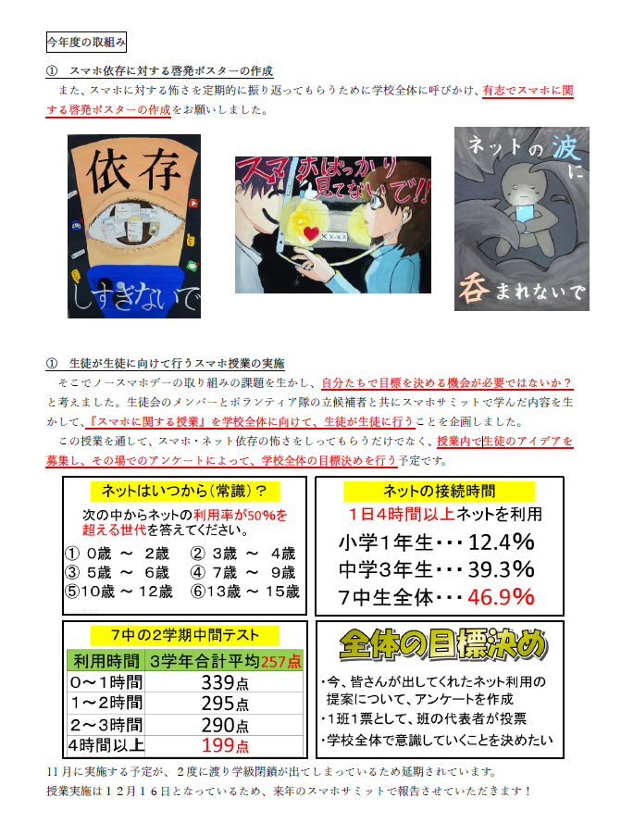
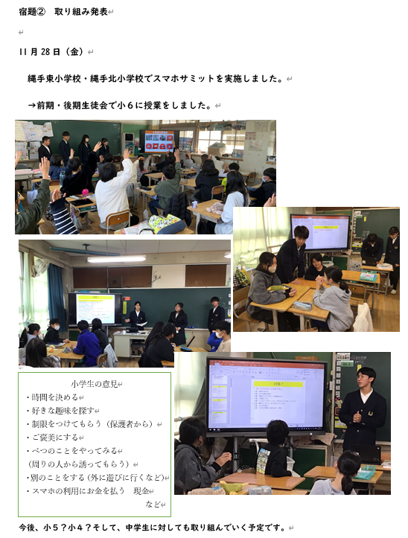
Ⅱ 青少年を取り巻くインターネット上の有害情報対策
１．大阪の子どもを守るネット対策事業の実施 各学校の取組紹介
＜寝屋川市立第七中学校の取組＞
＜東⼤阪市⽴縄⼿北中学校の取組＞
14

Slide 16
Ⅱ 青少年を取り巻くインターネット上の有害情報対策
児童・生徒・保護者等合同ワークショップ参加校「提言」
提言（親へ）
茨⽊市⽴⻄陵 中学校 | ・ルールは子供中心で決めさせて →修正は相談を ・あまり見てほしくない。でも相談には乗ってほしい
寝屋川市⽴ 第七中学校 | ・スマホサミットや中学生サミットで学んだ内容を親にも一緒に聞いてほしい。 ・親もスマホを触る時間が多いので、一緒にへらすように
東⼤阪市⽴ 縄⼿北中学校 | ・スマホの使い方について考えて ・子どものことをよく知ってほしい ・ネットに詳しくなってほしい ・赤ちゃんにスマホを与えないで
提言（先生へ）
茨⽊市⽴⻄陵 中学校 | ・制限を少なくしてほしい（ライン引きは難しいけど信頼して） ・探求しやすい環境で調べ学習を多く
寝屋川市⽴ 第七中学校 | ・先生が生徒に対してスマホの使い方やマナーを教える授業をしてほしい。いつもなにかあってから指導されることが多いので。 ・気軽に先生に相談出来る環境を作って欲しい。
東⼤阪市⽴ 縄⼿北中学校 | ・中学生向けに授業をして （家庭のことだからあまり先生を頼らない）
提言（自分たちへ）
茨⽊市⽴⻄陵 中学校 | ・観察して有意義な利用をしよう。 （リールをずっとめくるとかが無意味） ・辞められる自信がないなら親や友人を頼ろう。
寝屋川市⽴ 第七中学校 | ・みんなで協力して、ＳＮＳの利用頻度を減らしていきたい。１人だとやめられないので。 ・スマホが無くても仲良くなれる関係になりたい。
東⼤阪市⽴ 縄⼿北中学校 | ・ルールを守って ・大人に頼って（良い意味で）
15

Slide 17
Ⅱ 青少年を取り巻くインターネット上の有害情報対策
１．大阪の子どもを守るネット対策事業
（２）スマホ・ＳＮＳ安全教室
・ネットトラブルの低年齢化に対応するため、府警察本部警務部高度情報推進局サイバーセキュリティ対策課と連携し、
小学生を対象に年齢の近い大学生（サイバー防犯ボランティア）が講師となり出張講座を実施。
令和７年４~11月 42回 受講者数 3,669人
・携帯電話事業者等と連携し、児童・生徒や保護者、教員等に対し、スマホに潜む危険性やその対処方法等について
出張講座を実施。
令和７年４~11月 502回 受講者数86,602人
（３）報告書&事例・教材集の作成
・府HPに掲載し、府内すべての小中学校、高等学校、支援学校、PTA団体、警察署、市町村青少年主管課等に周知。
‣ドコモ スマホ・ネット安全教室 | 講師：NTTドコモ
‣KDDIスマホ・ケータイ安全教室 | 講師：KDDI
‣ZAQあんしんネット教室 by J:COM | 講師：J:COM
‣スマホトラブル疑似体験、フィルタリング活用法 | 講師：デジタルアーツ(株)
‣情報モラル教育」(オンライン出前授業) | 講師：(一財)LINEみらい財団
‣ネット上の誹謗中傷防止講座 （講師派遣・オンデマンド配信） | 講師：大阪府人権擁護課
‣消費者教育講師派遣事業 | 講師：大阪府消費生活センター
16

Slide 18
Ⅱ 青少年を取り巻くインターネット上の有害情報対策
２．青少年に対するインターネット上での被害防止のための啓発事業（ターゲティング啓発）
○インターネット広告を活用し、SNSやインターネットの検索エンジン上で「パパ活」や「ママ活」など性被害を誘発する
おそれのある書き込みや検索を行う青少年や大人に対して、当該者のSNS等の画面上に注意喚起のメッセージ広告
を表示させる。
○ＳＮＳ上で児童買春や闇バイト等の違法行為及びネット上のカジノサイト（オンラインカジノ）へ誘導するおそれの
ある書き込みや検索を行う子どもや大人に対して、当該者のＳＮＳ等の画面上に注意喚起のメッセージを表示させる
インターネット広告を実施。
【Ｒ７年度実績】
・配信日 令和７年７月19日（土）～令和７年８月31日（日） 44日間
・広告媒体 ①Google(検索連動型）
⇒検索エンジンで利用者が検索した際に、特定の文字に関連して表示される広告
②LINE、Instagram
⇒利用者から収集した趣味嗜好に基づき配信される広告
・配信対象 ①大阪府域で主に活動する子どもや大人 ②大阪府域で主に活動する子ども（18歳未満）
・イラスト例 パパ活・ママ活 闇バイト オンラインカジノ
17

Slide 19
Ⅱ 青少年を取り巻くインターネット上の有害情報対策
２．青少年に対するインターネット上での被害防止のための啓発事業（ターゲティング啓発）
・配信結果（R７年度）
画面表示数 1,763,177回（１日あたり40,072回）
⇒本啓発事業の実施により、児童買春や闇バイト等の違法行為及びカジノサイトへの誘導に対する注意喚起と
認知拡大を大阪府域で主に活動する子どもや大人に対して行うことができた。
 | 画面表示数
 | 実績 | １日あたり
Google | 510,422 | 11,601
LINE | 956,792 | 21,745
Instagram | 295,963 | 6,726
合計 | 1,763,177 | 40,072
18

